Slide 1

Possiamo affidare le nostre cure all’Intelligenza Artificiale?
Marco Bechini

Slide 2


Valutazione dei costi/benefici per attività di prevenzione finalizzata a evitare una riammissione del paziente dopo la dimissione

Slide 3
Valutazione dei costi/benefici per attività di prevenzione finalizzata a evitare una riammissione del paziente dopo la dimissione
Caso di 100 dimissioni al giorno – Tasso di riammissione del 20% - Costo singola attività preventiva 250$
Dimissioni al giorno | 100
Riammissioni attese (storico) | 20
Politica per prevenire la riammissione | su tutti i pazienti | sui primi 25 pazienti della scala LACE | sui primi 25 pazienti delle indicazioni del ML
Numero interventi di prevenzione (del costo di 250$ ciascuna) | 100 | 25 | 25
Costo interventi preventivi | $25.000 | $6.250 | $6.250
Riammissioni evitate (del costo di 5.000$ ciascuna) | 4 | 2 | 2.4
Costi evitati | $20.000 | $10.000 | $12.000
Costi/benefici attività prevenzione | ($5.000) | $3.550 | $5.750
Differenze |  |  | $2.200
 |  |  | $10.750
Notes:
Si dimostra che applicando i risultati del ML e indirizzando l’intervento sui pazienti indicate da questo, si risparmia

Slide 4

Valutazione dei costi/benefici per attività di prevenzione finalizzata a evitare una riammissione del paziente dopo la dimissione
785
$15.110
DISCHARGES
PER DAY
SAVINGS PER DAY
17.5%
$5.5M
NATIONAL
READMISSION RATE
SAVINGS PER YEAR
Notes:
Ma in un caso reale di un network sanitario (come potrebbe essere una grande ASL/Ospedale in Italia)

Slide 5








MEASURE
POPULATION
HEALTH MANAGEMENT
MACHINE
LEARNING
PREDICTIVE
ANALYSIS
PRECISION HEALTH
Notes:
Questo è un esempio di una soluzione ad una specifica domanda.
Per fare in modo che la risposta ad una richiesta specifica (es la riammissione) sia realmente efficace è necessario che l’attività non sia “spot” ma strutturata in un processo di gestione ordinate del dato
Questo porta alla possibilità di rispondere ad «n» domande
La gestione ordinata del dato in piattaforme dedicate a questo ha come risultato anche la possibilità di fare Measure, Pop, Health Mng, Build AI, Predictive Analysis e medicina di Precisione.
Ma il vero obiettivo è l’utilizzo in routine clinica operativa

Slide 6
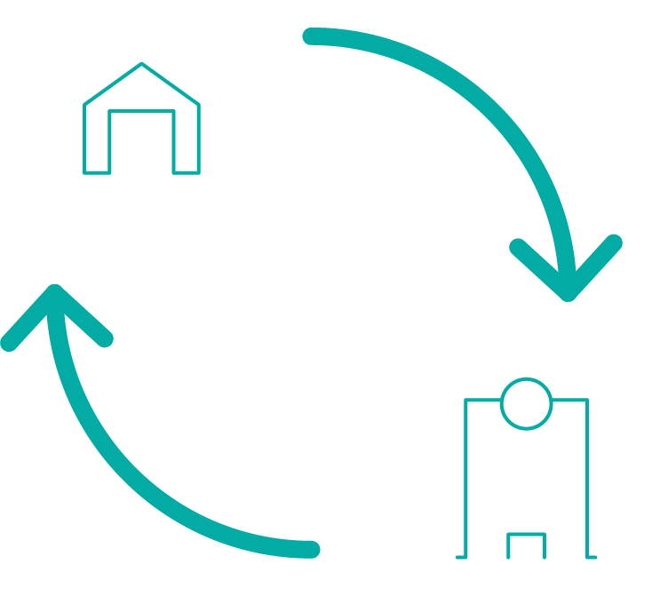
Tecnologia: raccogliere e rendere omogenee le informazioni
Informazioni: conoscere meglio la popolazione ed il territorio
Conoscenza: indirizzare le risorse e gli sforzi
Indirizzi: integrare sanità con attività socio assistenziali e gli stili di vita
Notes:
Necessaria una attività ciclica che vada ad insistere sulla realtà operative.
L’analisi off line non è più possibile
Ed è necessaria per avere una visione sistemica ed olistica del cittadino/paziente integrando sanità, socio assistenziali e stile di vita

Slide 7






Notes:
Negli ultimi 100 anni l'aspettativa di vita è aumentata del 100%
L'assistenza sanitaria rappresenta il 10% del PIL globale
II costo del sequenziamento del genoma umano è sceso da circa $ 2,7 miliardi nel 2003 a meno di $ 1000 oggi
Abbiamo più dati sulla salute e il trend è in crescita.

Slide 8
Capire come meglio integrare la sanità con le iniziative socio assistenziali e gli stili di vita
Notes:
Nella demo presente in After abbiamo realizzato un Sistema (con dati simulate ma verosimili) che rappresenta la parte iniziale di questo percorso

Slide 9


Slide 10
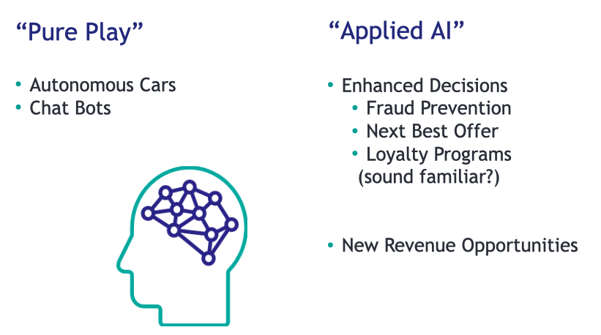

Slide 11
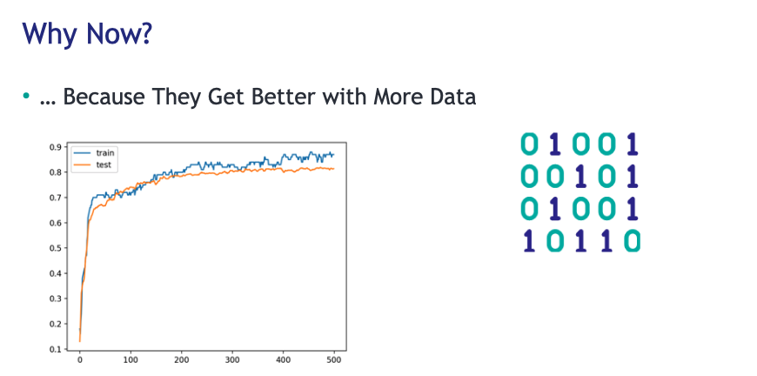

Slide 12
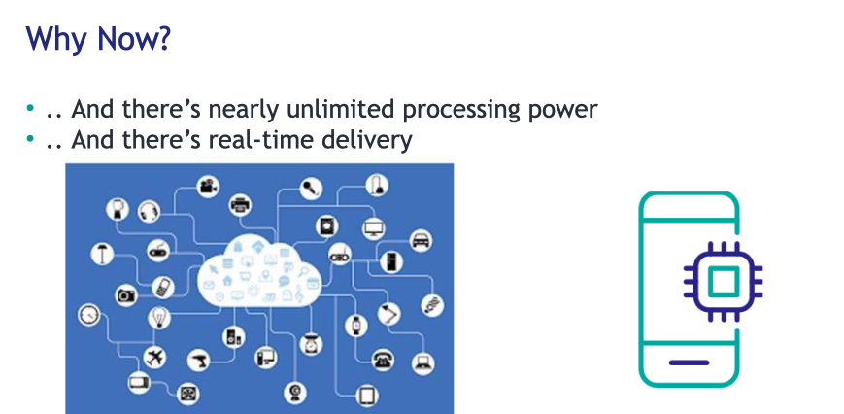

Slide 13
Demo per la gestione dati sociali per l’Emilia-Romagna
After 2019
Bologna

Slide 14


Situazione Attuale
Frammentazione
Non condivisione
Ripetizione lavoro
Sconoscenza situazione assistiti
Senza informazione per decisioni
Politiche reattive
Strutture assistenziali nel territorio

Slide 15




Soluzione Proposta
Dossier
Sociale
Analytics
Identificazione
Pazienti Vulnerabili
Strutture assistenziali nel territorio

Slide 16
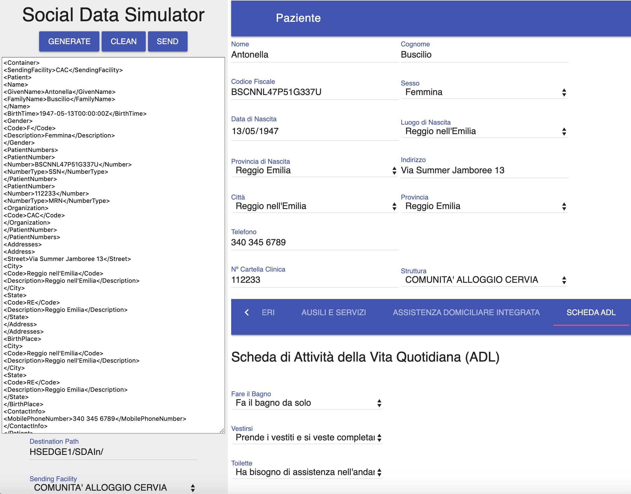
Standardizzazione della Informazione Sociale
Modello dati standard
Velocissimo per
  implementazione
Formato semplice XML-based
Flessibile e robusto

Slide 17
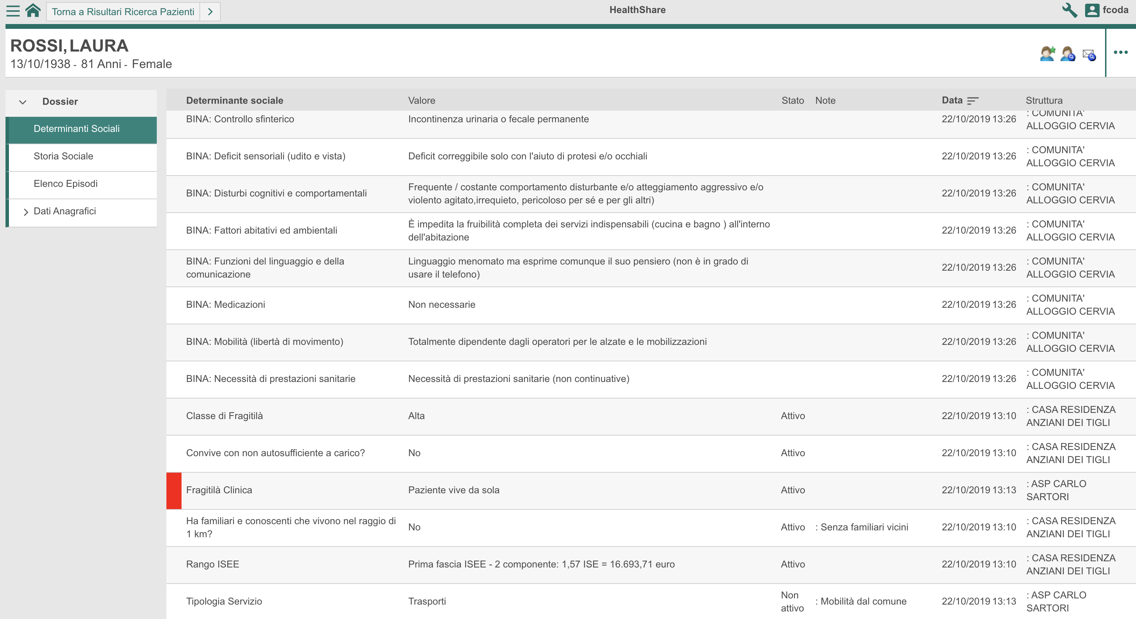
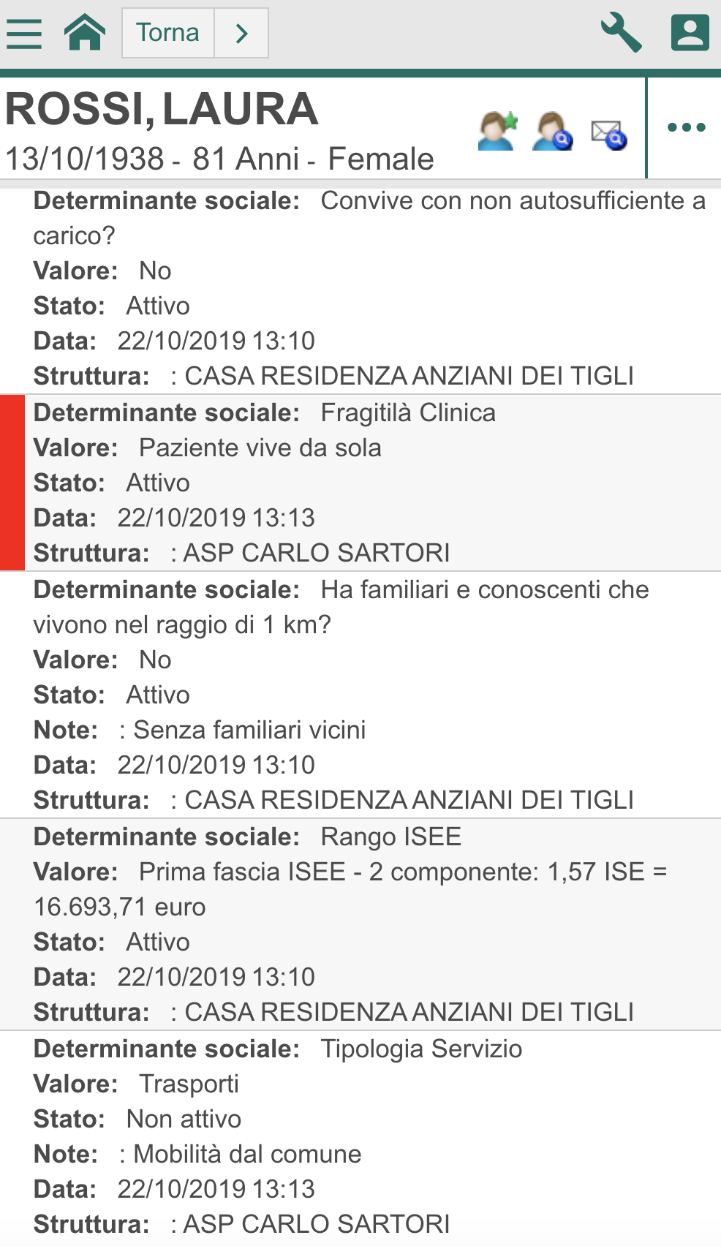
Dossier Sociale
Consolidazione di dati
  da tutte le fonti
Applicativo trasversale
  per tutti gli utenti
Identificazione unica
  degli assistiti
Applicativo Responsive
  per tutti i dispositivi

Slide 18
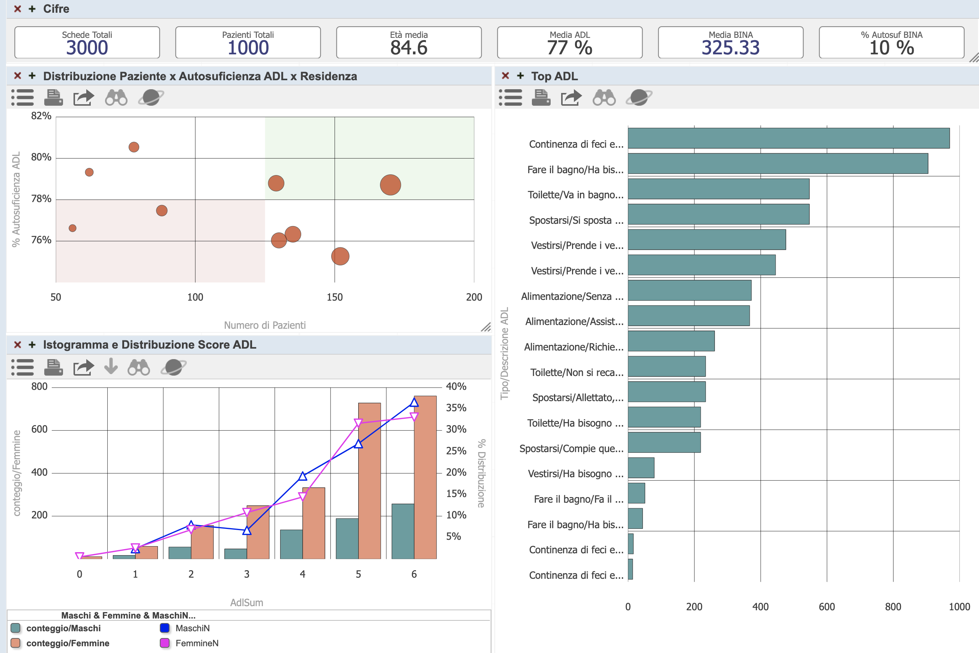
Business Intelligence
Panoramica Popolazione
Controllo metriche
Identificazione
Evoluzione Politiche
Decisione più informate
Politiche pro-attive

Slide 19
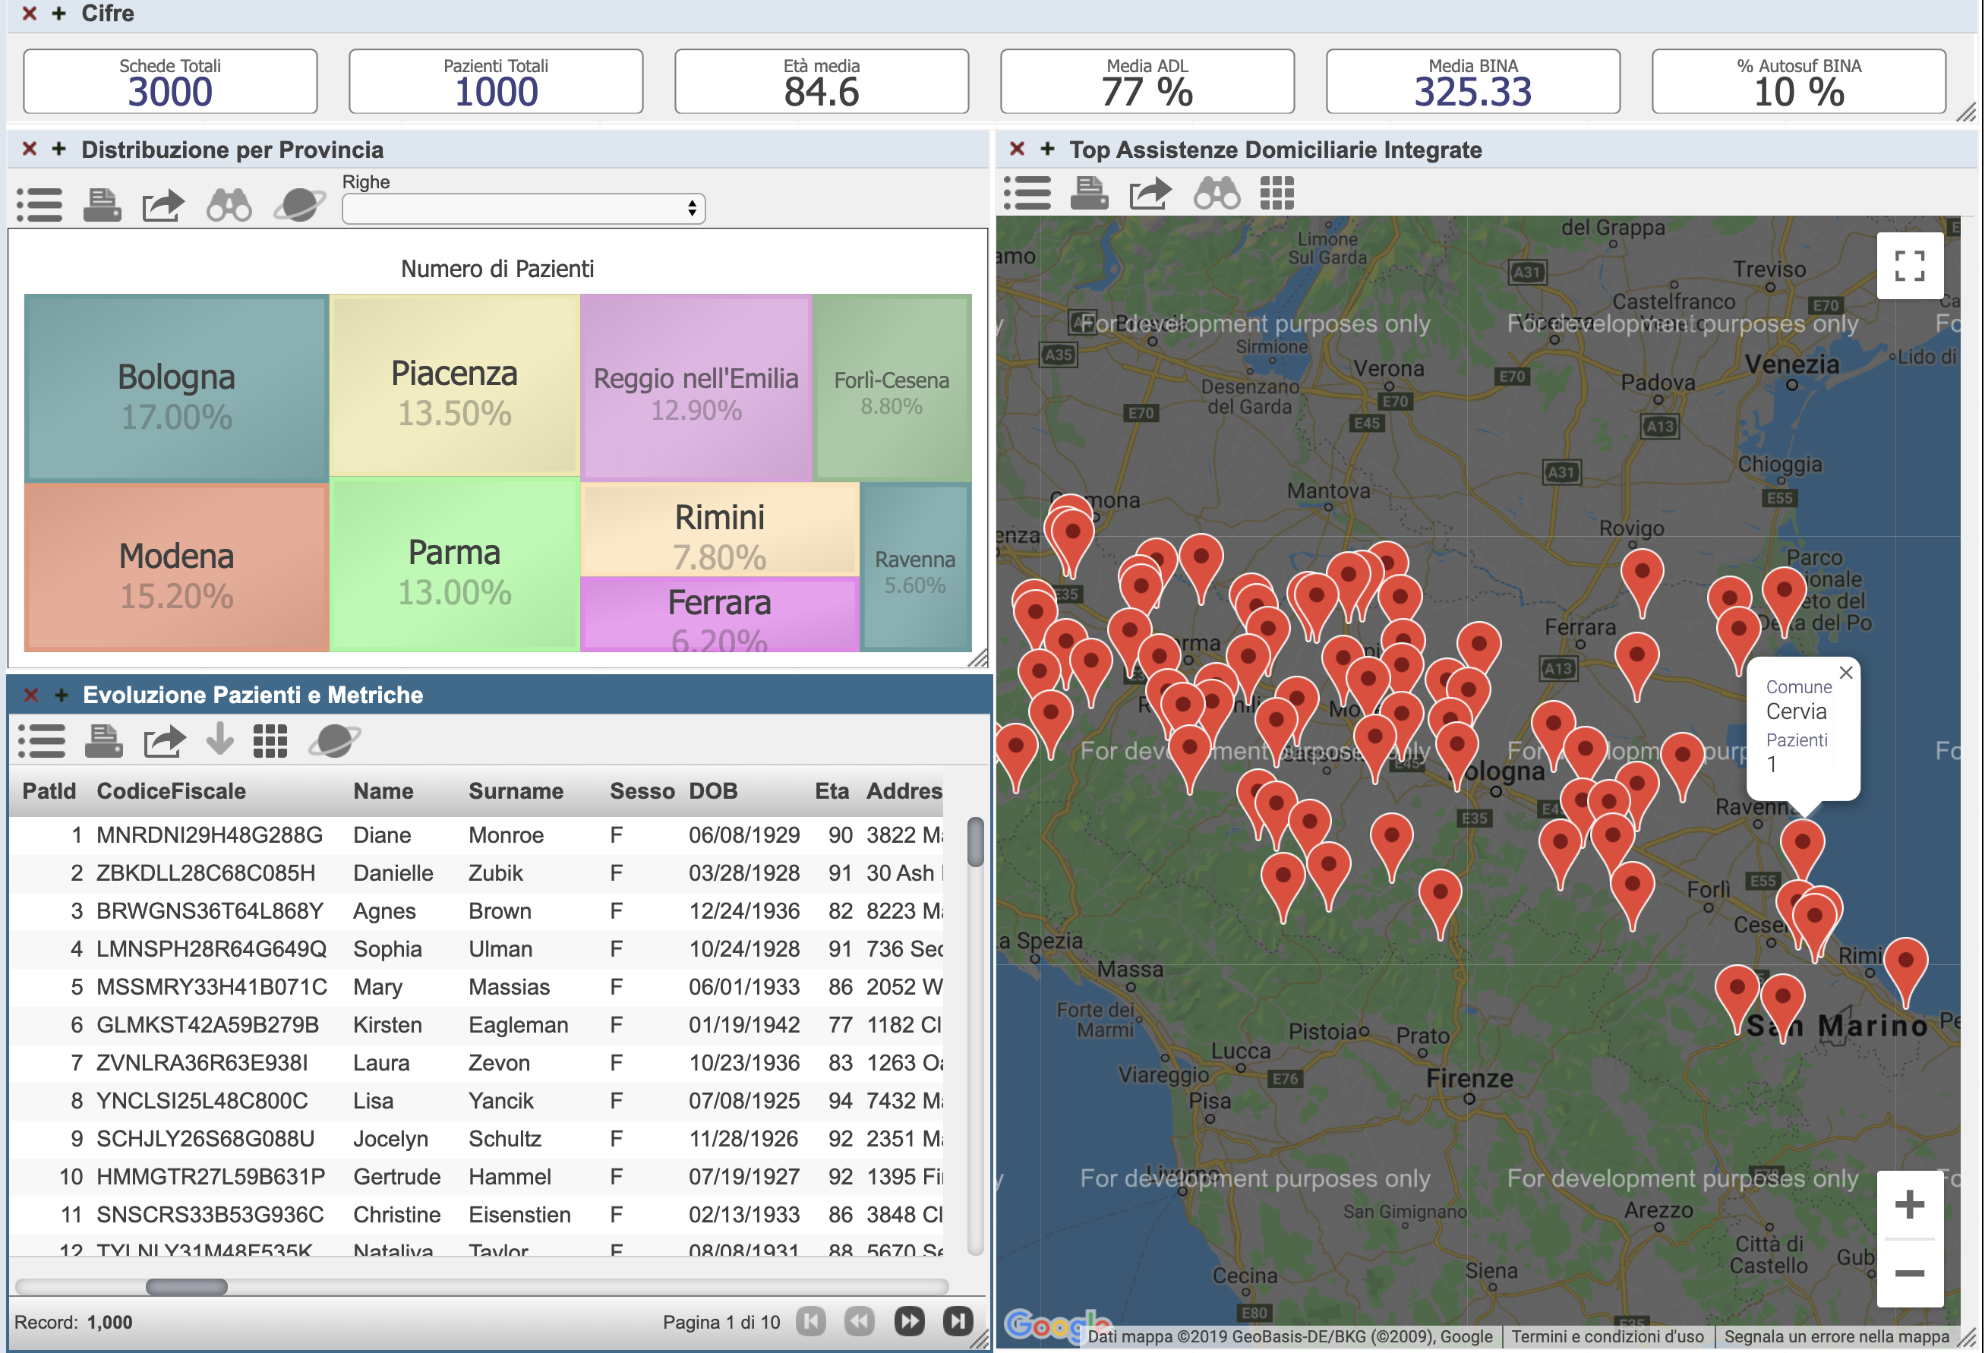
Identificazione Gruppi Assistiti vulnerabili
Evidenziazione Condizioni
Geo referenziazione
Liste dettagliate

Slide 20
Grazie

